Slide 1

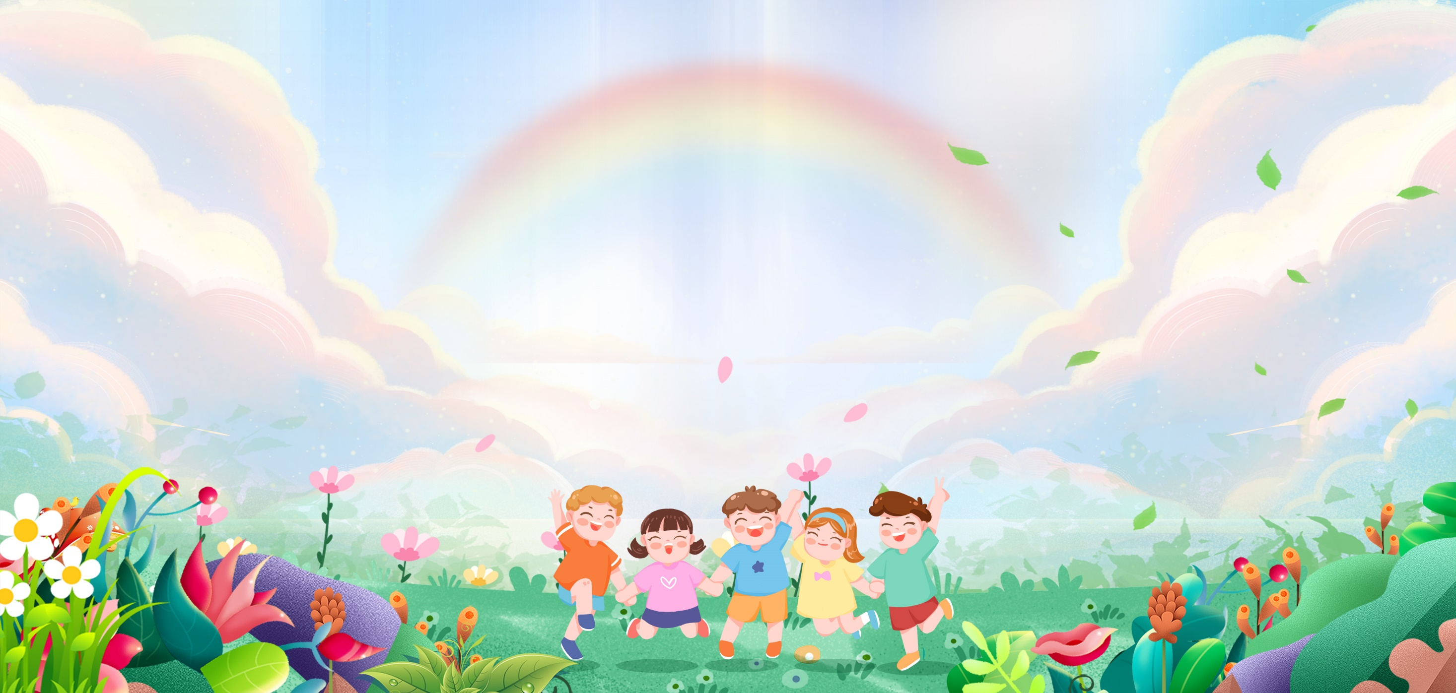

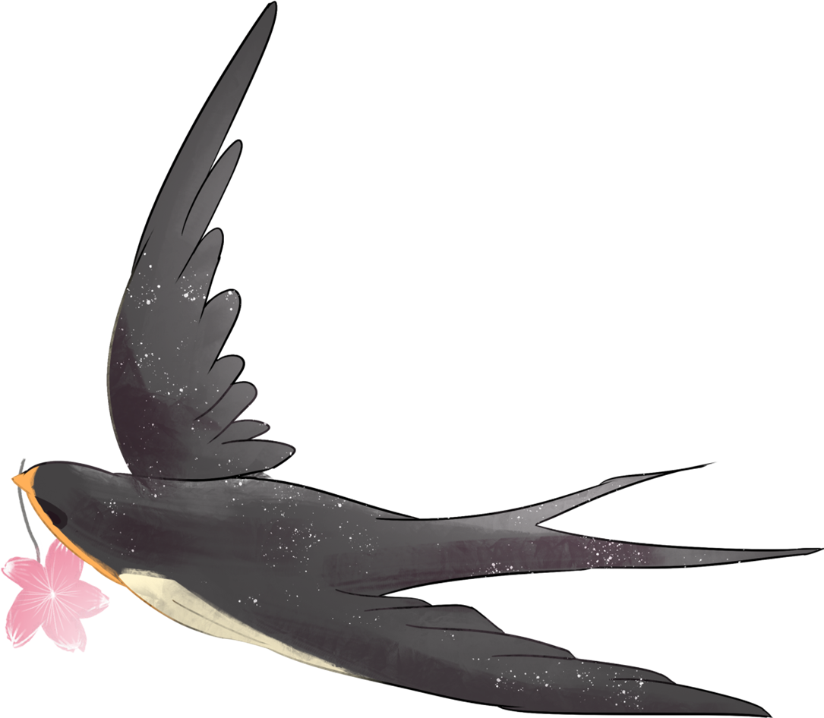

Slide 2


- Đọc đúng và diễn cảm bài thơ Bước mùa xuân.
- Biết nhấn giọng vào những từ ngữ cần thiết để thể hiện cảm xúc trước vẻ đẹp của cảnh vật khi đất trời đang chuyển dần sang mùa thu.
- Nhận biết được vẻ đẹp của cảnh vật trong mùa xuân gắn với thời gian, không gian cụ thể; bước đầu hiểu được những cảm nhận tinh tế của tác giả qua những sự đổi thay của cảnh vật khi mùa xuân đang tới; thấy được tình yêu thiên nhiên, tình yêu quê hương, làng cảnh Việt Nam mà tác giả gửi gắm qua tác phẩm.

Slide 3
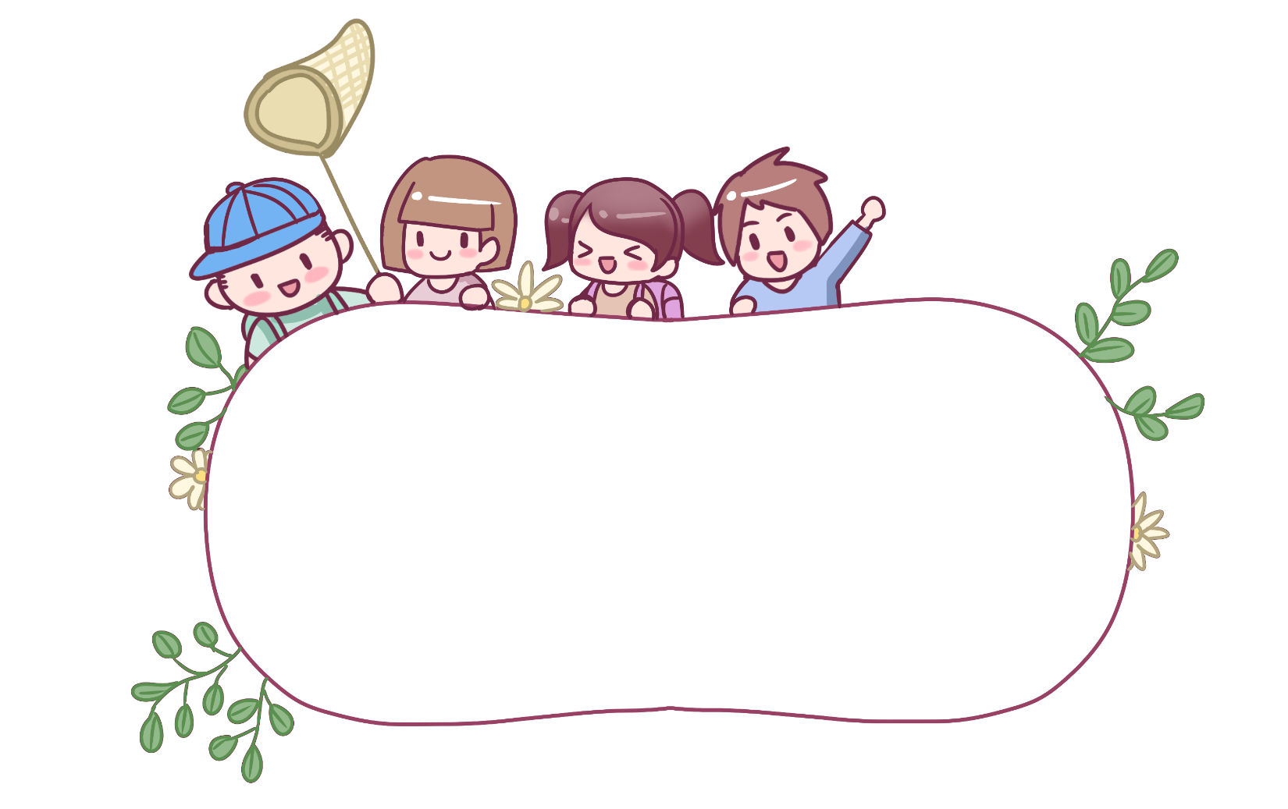


Slide 4

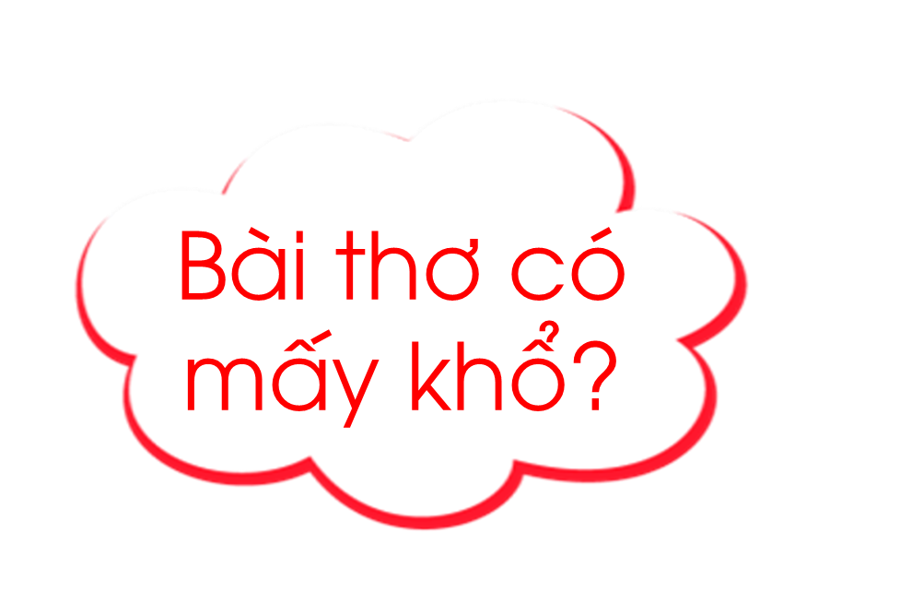
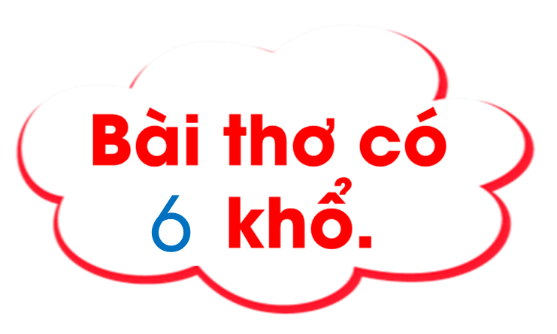
Mưa giăng trên đồng
Uốn mềm ngọn lúa
Hoa xoan theo gió
Rải tím mặt đường.
Chuyền trong vòm lá
Chim có gì vui
Mà nghe ríu rít
Như trẻ reo cười.
Nụ xoè tay hứng
Giọt nắng trong veo
Gió thơm hương lá
Gọi mầm vươn theo.
Đây vườn hoa cải
Rung vàng cánh ong
Hoa vải đơm trắng
Thơm lừng bên sông.
Cỏ lặng dưới chân
Cũng xanh với nắng
Ven bãi phù sa
Dế mèn hắng giọng.
Mùa xuân đang nói
Xôn xao thầm thì….
Chốn nào cũng gặp
Bước mùa xuân đi.
(Nguyễn Bao)

Slide 5




Slide 6



giăng
xoan
ríu rít
ven bãi
hắng giọng

Slide 7

Mưa giăng trên đồng
Uốn mềm ngọn lúa
Hoa xoan theo gió
Rải tím mặt đường.
Chuyền trong vòm lá
Chim có gì vui
Mà nghe ríu rít
Như trẻ reo cười.
Nụ xoè tay hứng
Giọt nắng trong veo
Gió thơm hương lá
Gọi mầm vươn theo.
Đây vườn hoa cải
Rung vàng cánh ong
Hoa vải đơm trắng
Thơm lừng bên sông.
Cỏ lặng dưới chân
Cũng xanh với nắng
Ven bãi phù sa
Dế mèn hắng giọng.
Mùa xuân đang nói
Xôn xao thầm thì….
Chốn nào cũng gặp
Bước mùa xuân đi.
(Nguyễn Bao)

Slide 8


Slide 9

Măng non
1. Trong bài thơ, những từ ngữ nào gợi lên vẻ đẹp của nắng xuân, mưa xuân, gió xuân?
Mưa giăng trên đồng
Uốn mềm ngọn lúa
- Mưa xuân: Uốn mềm ngọn lúa
- Nắng xuân: trong veo
- Gió xuân: thơm hương lá
Giọt nắng trong veo
Gió thơm hương lá
Măng non

Slide 10

Măng non
2. Tìm thêm chi tiết cho thấy cảnh vật mùa xuân hiện ra rất sinh động.
- Màu sắc: hoa xoan tím, giọt nắng trong veo,...
- Hương vị: gió thơm hương lá,...
- Âm thanh: dế mèn hắng giọng,...
- Sự chuyển động: chim chuyền trong vòm lá,...
cỏ xanh với nắng, vàng cánh ong, hoa vải đơm trắng.
thơm lừng bên sông.
chim ríu rít, mùa xuân đang nói, xôn xao, thầm thì.
mưa giăng trên đồng,
mưa giăng hoa xoan theo gió, nụ xòe tay hứng, chim hoa cải rung vàng cánh ong.
Măng non

Slide 11
3. Em thích cảnh vật được miêu tả trong khổ thơ nào nhất? Vì sao?
Ví dụ:
Em thích cảnh vật được miêu tả trong khổ thơ cuối cùng. Vì nó thể hiện được sự nhộn nhịp của mùa xuân đến.

Slide 12

4. Theo em, tác giả muốn nói điều gì qua nhan đề bài thơ?
Tác giả muốn nói về những thay đổi của cảnh vật khi mùa xuân tới.

Slide 13

Măng non
Sự tươi vui, náo nức của cảnh vật thiên nhiên khi xuân về.
Măng non

Slide 14

Măng non
Măng non

Slide 15

